Slide 1
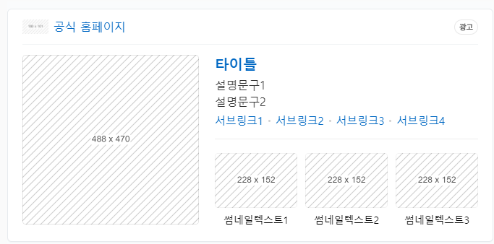
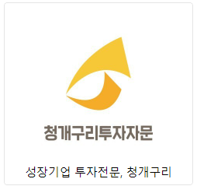
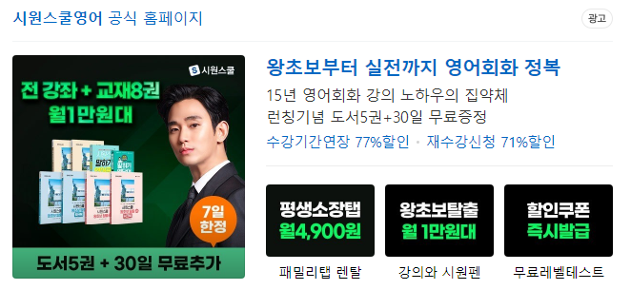
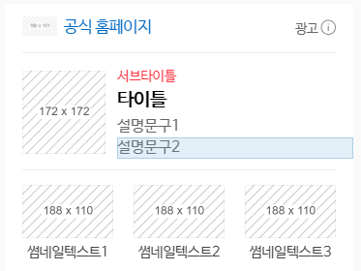
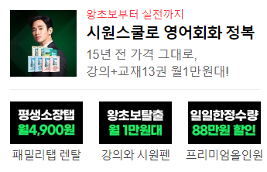
<PC버전>
주식스쿨 로고
(흰배경)
주식투자로 돈버는 기술
누구나 주식으로 똑똑하게 돈 벌수 있도록
주식초보 부터 주식고수까지 레벨 별 강의진행
강의소개 수강후기 수강신청
주식스쿨
강의소개
주식
레벨테스트
무료강의
보러가기
바로가기
나의 레벨은?
100% 무료
<레퍼런스>
<모바일버전>
<레퍼런스>
주식스쿨 로고
(흰배경)
주식스쿨
강의소개
주식
레벨테스트
무료강의
보러가기

